Slide 1
МИФЫ О ЙОДИРОВАННОЙ СОЛИ

Slide 2
Миф №1: Йододефицит не опасен
Даже небольшой дефицит йода может приводить к бессимптомным нарушениям функции щитовидной железы и снижению продукции ее гормонов, в состав которых входит йод.
При дефиците йода повышается риск тяжелых нарушений роста и развития ребенка, но прежде всего, снижаются интеллектуальные способности. Такие дети хуже учатся в школе, особенно по точным дисциплинам, где необходимо мыслить абстрактно.
Дефицит йода в любом возрасте снижает когнитивные (мыслительные процессы).

Slide 3
Миф № 2: Если бы мне не хватало йода, я бы это заметил
Ярко выраженных симптомов дефицита йода нет, поэтому нехватку йода и называют «скрытым голодом», потому что это состояние бессимптомно.

Slide 4
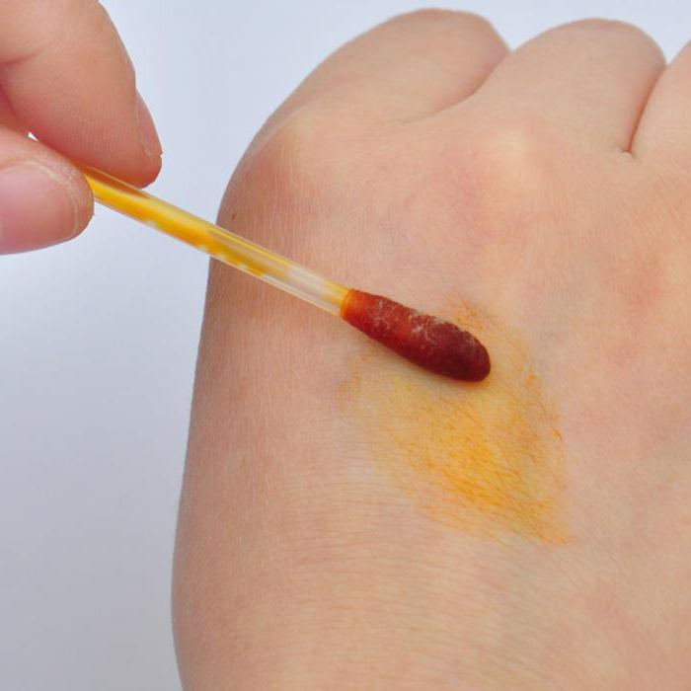
Миф № 3: С помощью «йодной сетки» можно определить, есть ли недостаток йода в организме
Никакой связи между скоростью потускнения йодной сетки на коже и нехваткой йода в организме нет.
В настоящее время не существует надежных лабораторных методов по определению дефицита йода у человека.
Исследование мочи на содержание йода проводятся только с целью эпидемиологических исследований.

Slide 5
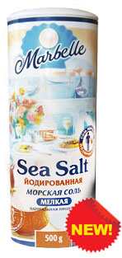
Миф № 4: Морепродукты дорогие, лучше покупать морскую соль, там ведь тоже йод
Несмотря на то, что из морской воды получают соль с небольшим количеством йода, в процессе выпаривания, очистки и сушки этот йод практически полностью исчезает.
К примеру, в одном грамме морской соли содержится около 1 мкг йода, а в йодированной – 40 мкг.
Лучше покупать йодированную морскую соль – она сочетает особенности вкуса морской соли и пользу йодированной.

Slide 6
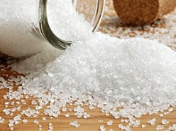
Миф № 5: Будешь много есть йодированной соли, случится передозировка
Даже если вы потребляете большее количество соли, передозировки йода не произойдет:
для этого надо съесть почти 50 г соли в день, а такой пересол просто сделает еду несъедобной

Slide 7
Миф № 6: Йодированную соль нельзя использовать для приготовления горячих блюд, потому что при нагревании весь йод исчезает
Под воздействием высокой температуры происходит лишь частичная потеря йода: от 20% до 50%. Оставшегося йода в приготовленных продуктах вполне достаточно, потому что в процессе производства йодированной соли йод вносится с определенным запасом.

Slide 8
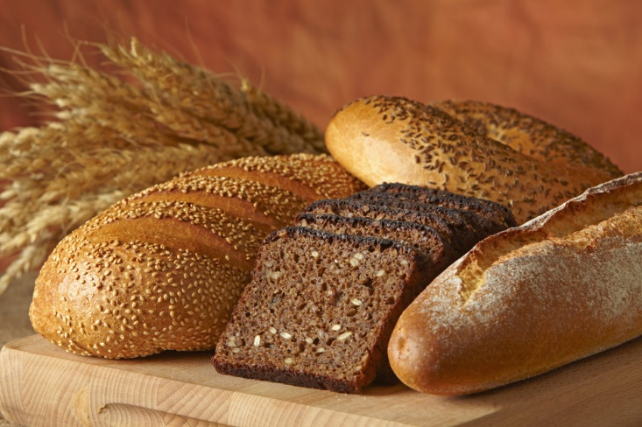
Миф № 7: Бессмысленно использовать йодированную соль для выпечки хлеба
На самом деле йод, который используют для обогащения соли, обладает термостойкими свойствами, поэтому при выпечке хлебобулочных изделий сохраняется порядка 70% этого микроэлемента. А так как хлеб является продуктом массового потребления, и срок его реализации сравнительно небольшой (до 5 суток), то при хранении и в процессе реализации потери йода не происходит.

Slide 9
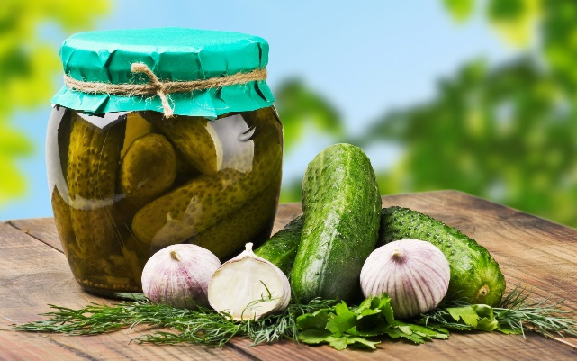
Миф № 8: Йодированную соль нельзя использовать для домашнего консервирования, засолки сала и рыбы
Эта информация уже давным-давно не соответствует действительности. 15 лет назад для обогащения соли действительно использовался йод, который мог влиять на качество засолки, а в соль добавляли тиосульфат натрия.
В современной соли этого вещества уже нет, а йод берется только самого высокого качества. Так что можете не волноваться – ваши сезонные заготовки в полной безопасности.
Только задумайтесь: в Беларуси, Армении, Азербайджане, Грузии, Казахстане, Туркмении продают одну только йодированную соль. И пока никто из этих стран на качество солений и взрывы банок не жаловался.

Slide 10
Миф № 9: Йодированная соль хранится всего 3-4 месяца
до конца 1990-х годов при производстве йодированной соли использовался нестабильный йод, и такой продукт действительно хранился недолго.
Сегодня же срок хранения йодированной соли составляет минимум 12 месяцев, а для некоторых сортов соли – еще больше.
По принятому в 2000-м году ГОСТу сейчас для обогащения соли используется йод гораздо более стабильный, а производители почти в 2 раза увеличили массовое содержание йода в соли. Поэтому теперь он не разлагается на свету, а обогащенная им соль не требует специальной упаковки.

Slide 11
Миф № 10: Йодированная соль стоит дороже, чем обычная
Йодированная соль, произведенная в России, Украине и Беларуси (в бумажной или полиэтиленовой упаковке) стоит ненамного дороже обычной.
Разница в цене составляет не более 10%, то есть даже меньше рубля. Причина дороговизны йодированной соли не связана с производством самого продукта. На самом деле магазины закупают самую дешевую йодированную соль в обычной упаковке, а для видимого богатства ассортимента продают ее в дорогой упаковке – в банках-шейкерах. Вот почему йодированная соль оказывается среди дорогих товаров, в то время как дешевой йодированной соли путь на прилавки часто оказывается закрыт.
Так что вы должны сами принимать решение: либо соглашаться на то, что навязывает вам реклама и продавец, либо с заботой о здоровье своих близких сделать выбор все-таки самостоятельно.

Slide 12
